Slide 1
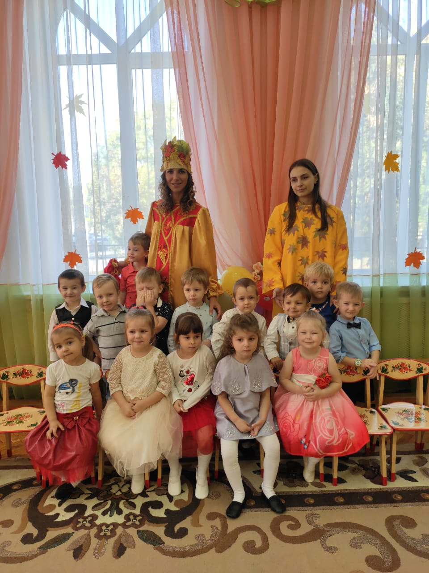
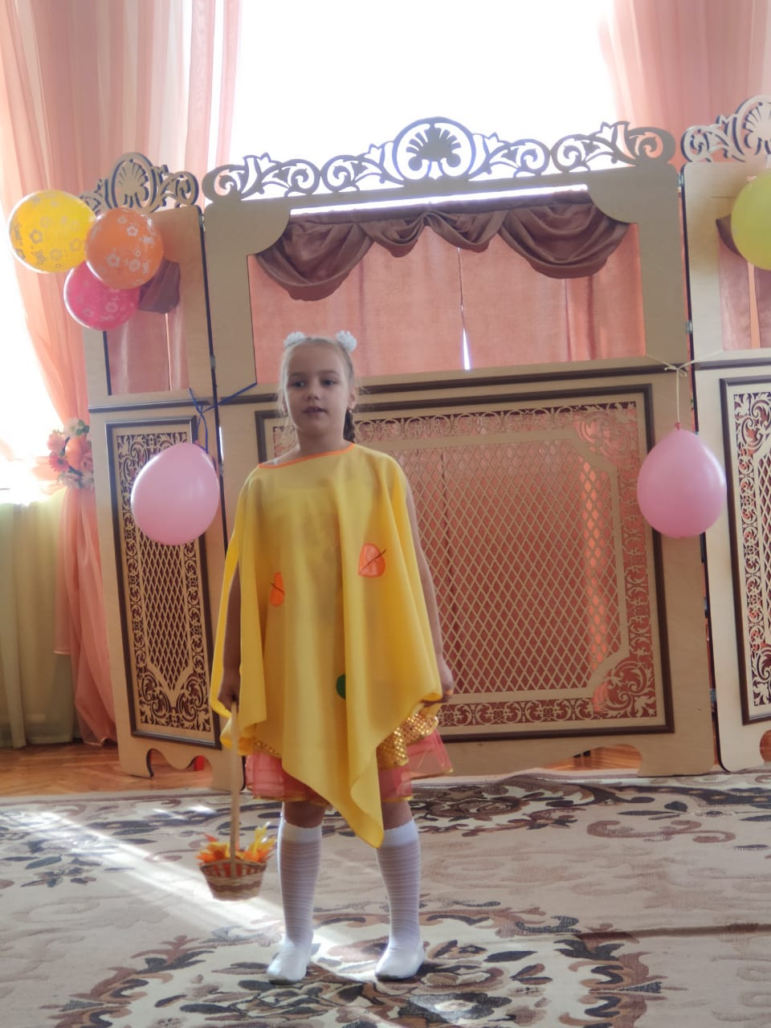
«ФАНТАЗИИ ОСЕНИ»
В нашем саду началась череда осенних развлечений в группах. Дети приготовили стихи, песни, танцы и загадки про осень. Их ждала встреча с гостями - Осень, дождик. А так же весёлые старты.

